Slide 1

資訊科技在財務金融決策上的應用
主講: 陳安斌 博士
台灣交大EMBA執行長
交大金融投資決策教學研究中心執行長
寶來金融集團資深顧問
前交大資訊管理研究所 所長
2008/1 /18 中研院

Slide 2
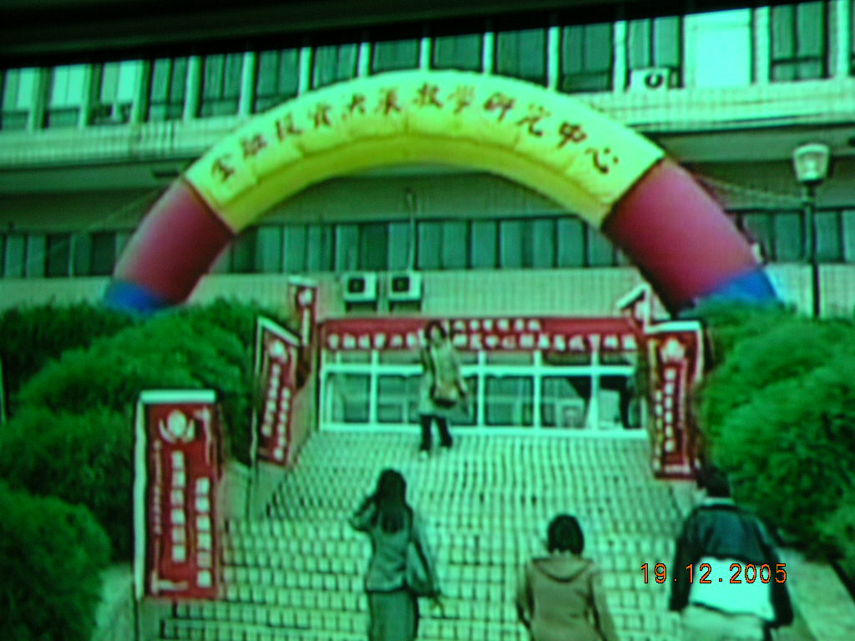
配合管院推動金融教學中心成立
Notes:
‹页尾›
‹页首›
‹日期/时间›

Slide 3
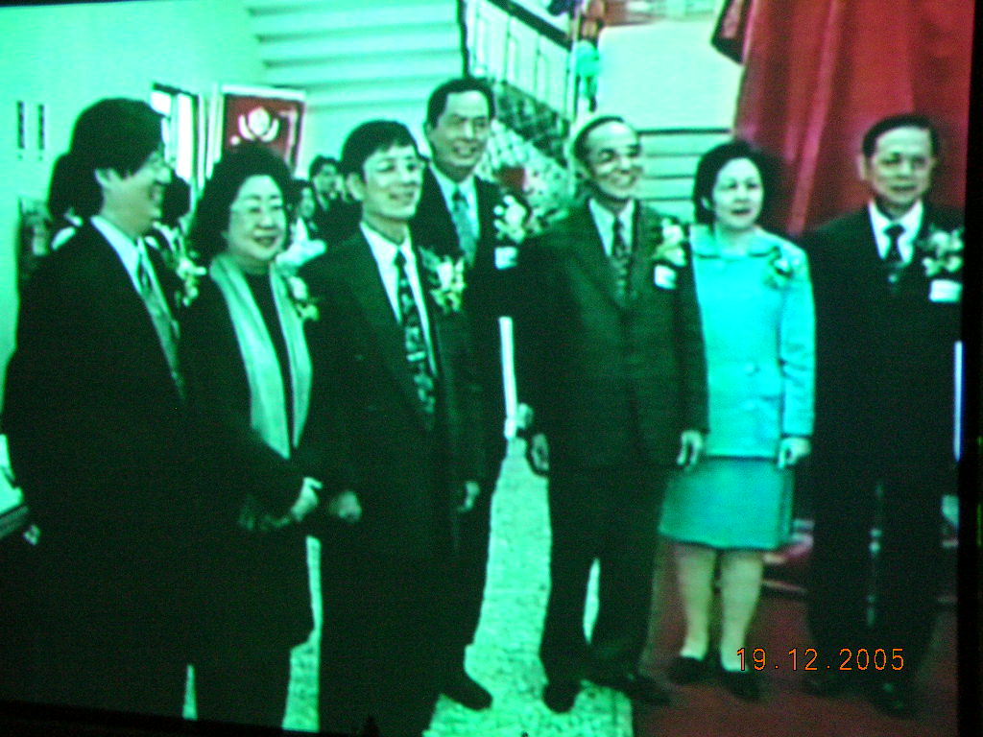
張校長陪同教育部范巽綠次長參觀金融中心
Notes:
‹页尾›
‹页首›
‹日期/时间›

Slide 4


Slide 5
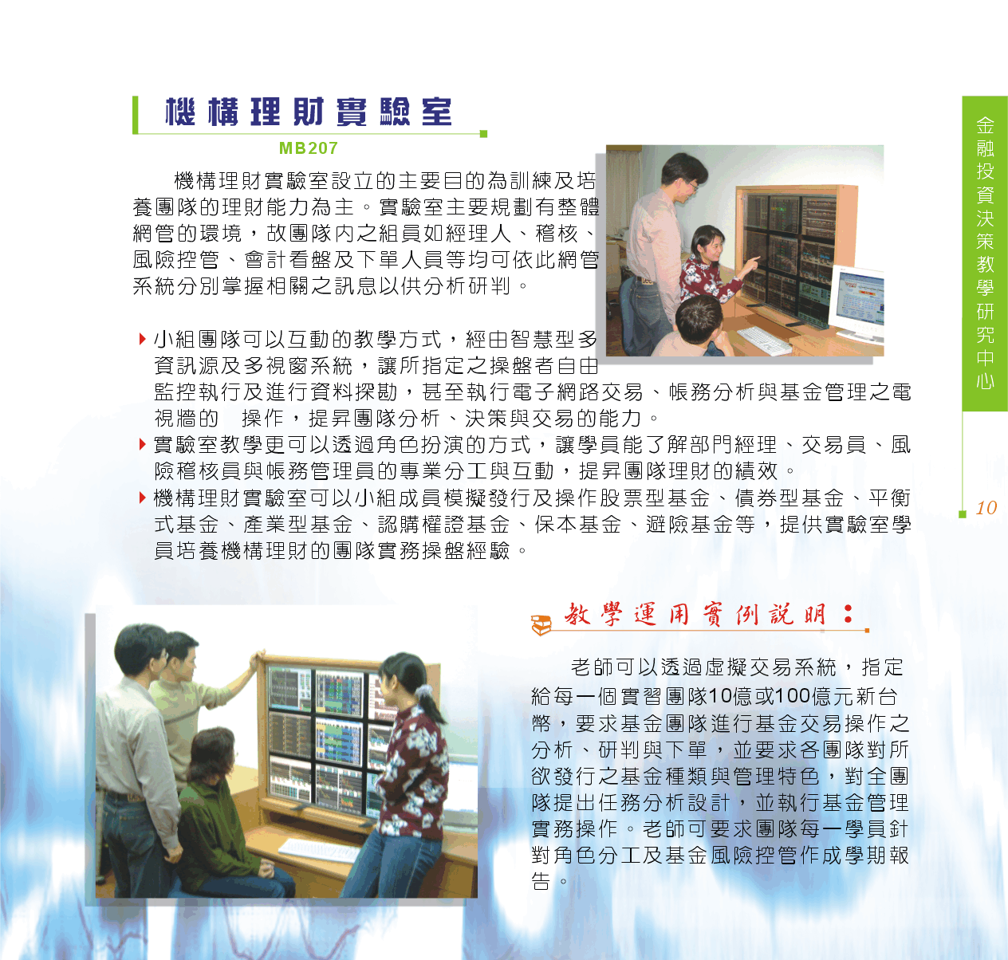

Slide 6


Slide 7


Slide 8
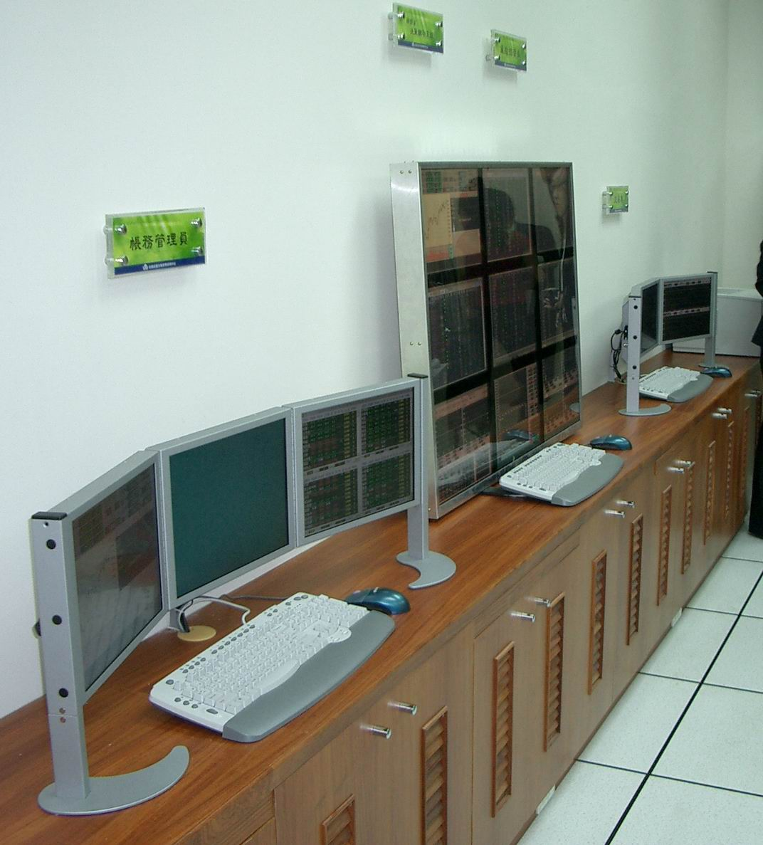
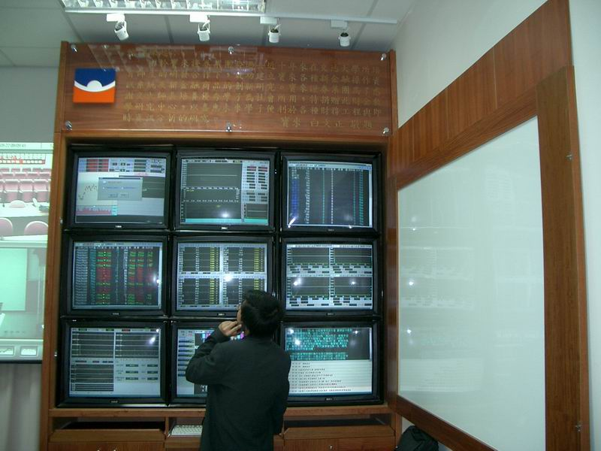
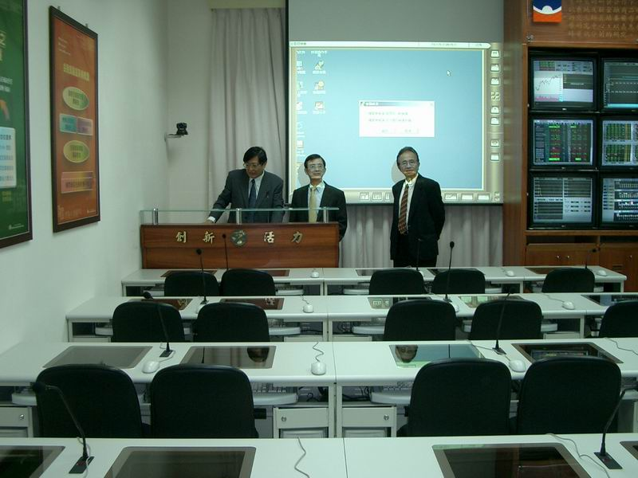
張校長視察台北校區金融實驗教學教室
Notes:
‹页尾›
‹页首›
‹日期/时间›

Slide 9
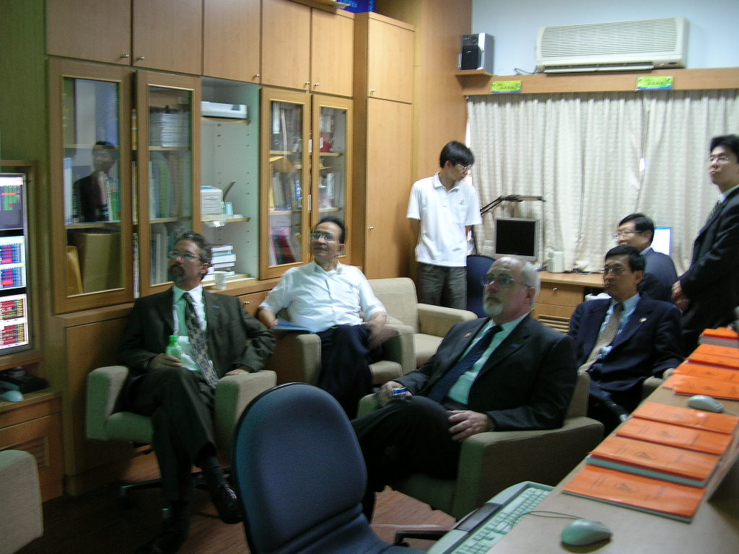
柏克萊 Hass School 院長Richard Lyons 與
副院長Larry Lollar參觀交大金融中心
Notes:
‹页尾›
‹页首›
‹日期/时间›

Slide 10
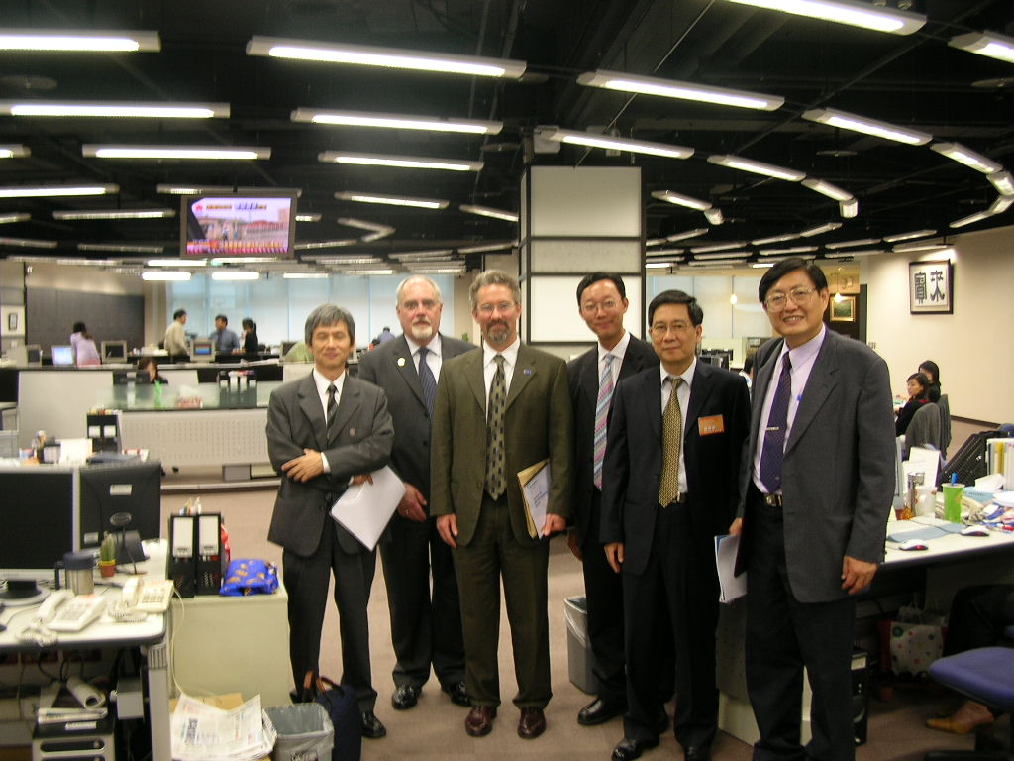
陪同黎院長與Hass School 院長Richard Lyons參觀寶來新金融商品交易部門
Notes:
‹页尾›
‹页首›
‹日期/时间›

Slide 11
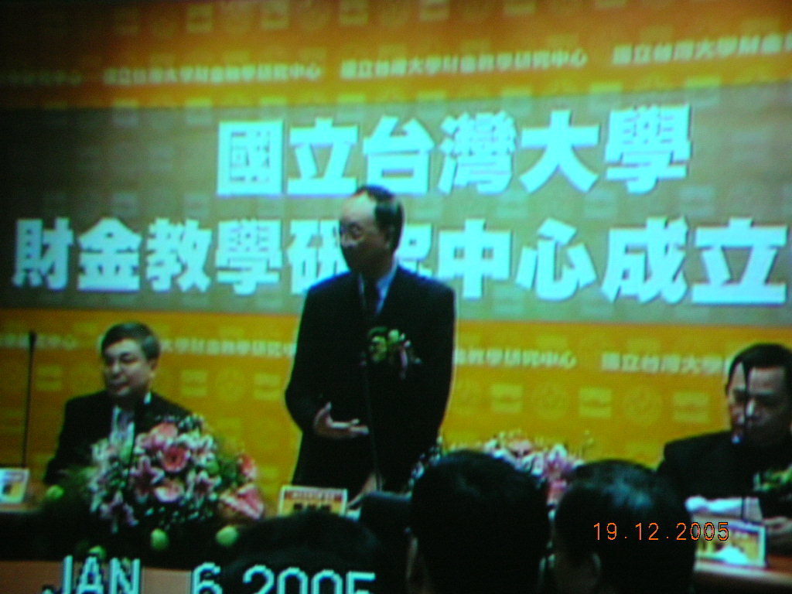
臺大成立財金教學研究中心
Notes:
‹页尾›
‹页首›
‹日期/时间›

Slide 12
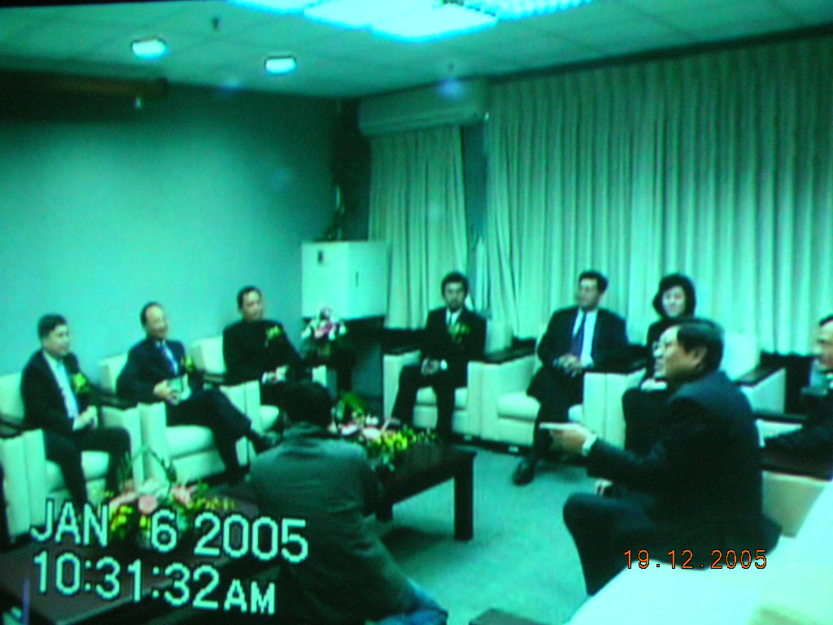
對臺大校長介紹金融教學創新
Notes:
‹页尾›
‹页首›
‹日期/时间›

Slide 13
總綱
1.金融實務問題背景
2.智慧型系統的引進與財務金融問題的解答與發展
3.現代財富投資管理的演化與發展方向
4.財務金融投資決策之剖析

Slide 14
1.金融實務問題背景
1.1 金融環境瞬息萬變
1.2 實務問題的認知
1.3 社會實務問題解決的本質
1.4 社會金融實務問題的現象
1.5 行為財務學的誕生

Slide 15
1.1 金融環境瞬息萬變
金融環境瞬息萬變，尤其的是面對全球金融商品多樣化的今天，吾人如何於有限時間內面對排山倒海而來之金融資訊，而能進行有效率且精進的研究實已是非常迫切的問題。
傳統數學統計科學解已無法應付上百上千動態社會的金融變數的變化與其對股價或指數的影響。所幸，近年來商業智慧的革命推動資訊價值的發現與知識價值的開創。特別是近代人工智慧領域技術的興起，更成為吾人進行各種財富管理投資服務決策過程的重要工具。

Slide 16
1.2 實務問題的認知
實務問題的創新來自於需求
社會科學問題是來自於開創性的系統
統計科學解決問題之理論的根本是--問題本身必須是在密閉系統環境
數學科學解決問題之理論的根本是--問題的邏輯推導

Slide 17
1.3 社會實務問題解決的本質
古典經濟學的迷思,經過假設的社會實務問題,其邏輯的推導結論往往不等於實務問題的解決
社會是開放的系統也是動態的系統更是演化的系統
社會問題的解答是多元的也是多目標的
社會創新需求的答案是來自於問題解答能為可對動態演化環境適應的最適化

Slide 18
古典經濟學的迷思
古典經濟學因仰賴於大膽的簡單化，而存在經驗方面的迷思。
英國古典經濟學者李嘉圖曾斷言，隨著農業收益遞減和人口不斷增加，農業收益率將減少，最終的結果將是「利潤低，工人僅得到賴以糊口的工資，而地主則得到大量地租」這樣一種停滯狀態。然而，李嘉圖的這種預見，明顯與經驗不符，實際的狀況是，儘管人口大量增長，但十九世紀的收益率並未明顯下降，而工資卻顯著增長。
(參考:王榮江發表於”經濟學，管理學學術前沿”，西南財經大學出版社)

Slide 19
穆勒所思考古典經濟學的困難
穆勒認為，通過內省心理學或通過對像收益遞減律這樣的技術性主張的實驗檢驗，經濟學的基本前提將得到很好的經驗證明，這些得到確證的前提說明原因性要素如何起作用。如果影響經濟現象的原因性要素是在這些前提中得到說明的那些要素，那麼經濟理論的預測應該是正確的。但因為經濟現象取決於許多為經濟理論所忽視的原因性要素，經濟蘊涵關係並不嚴格，當被忽視的要素具有特殊的重要性時，理論的預測就可能完全是錯的……
(參考:王榮江發表於”經濟學，管理學學術前沿”，西南財經大學出版社)

Slide 20
思考問題:解答與環境的關係
利率升降vs股價漲跌關係
LTCM災難形成原因
次級房貸災難形成原因
哈佛MBA案例研究教學成功原因

Slide 21
1.4 社會金融實務問題的現象
以傳統學術理論之企業價值評估方法解答要求的落差
單一目標最佳化已不能滿足社會實務需求
公司進行內線交易的必然(灰法)
以子公司進行對母公司股價的高出低進操作
公司進行五鬼搬運的醒思(非法)
行為財務學--展望理論之金融投資操作非線性權重思維
諾貝爾經濟學獎得主RobertF.Engle的能於渾沌中見秩序，預測不可預測中的可能性的思維
金融投資操作交易型態的多樣化,多目標化

Slide 22
以傳統學術理論之企業價值評估方法解答要求的落差
資產價值法
帳面價值法, 清算價值法, 重置價值法
淨值折現法
現金流量折現法
現金股利折現法
超常盈餘折現法
價格乘數法
本益比法, 市價對帳面價值比法, 市價對銷貨比法
NOTE:有很大空間可以探討其知識內部之深層行為與社會對問題解答要求的落差

Slide 23

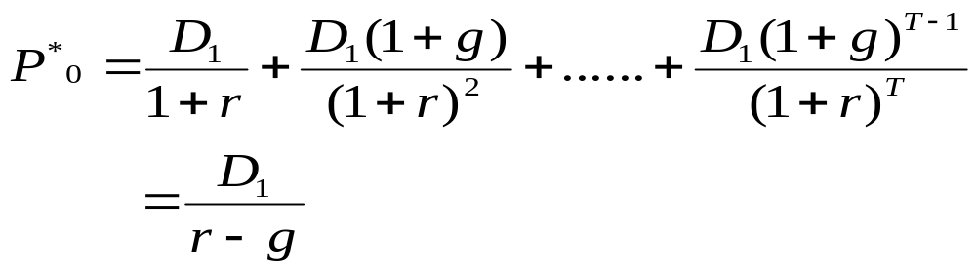
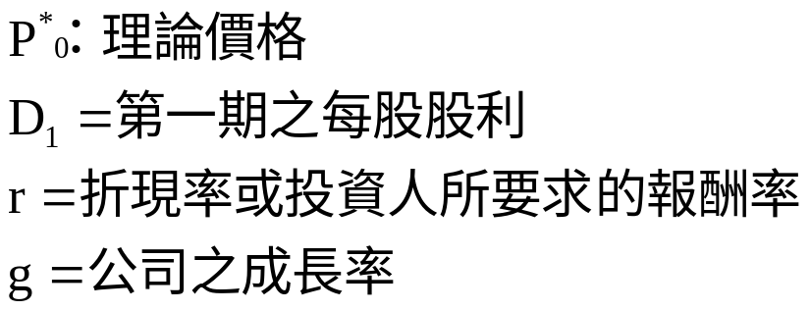
傳統學術理論之股價評價模式舉例
戈登模式之企業價值評估方法:
股價評價問題的經過假設:
1.公司每一期的折現率需為固定
2.成長率需為固定
3.股利發放需隨成長率增加
4.折現率需大於成長率

Slide 24
思考問題:財報資料可否作為股價評價模式?
財報資料是否可信?
財報資料是否可以為客觀之評比?
不同的學術理論之股價評價模式是否會造成不同的評比結果？
以財報資料等基本面分析選擇投資標的，是否耐心等候即可獲利?
財報資料做股價分析是領先或落後?

Slide 25
傳統學術理論之企業價值評估方法的特徵
不同方法所評估的價值差異大
大股東的保守與積極隱含股價的真實價值可能是多值
多數常規企業價值評估是線性函數模型
線性函數組合反而可能只是局部最佳解

Slide 26
真實世界的反應
會計弊案
2004年以來，如博達、訊碟、皇統、
宏達科、陞技、東隆五金、力霸、
雅新等
舉債過高
衛道、華隆、太平洋建設、十美企業

Slide 27
公司進行五鬼搬運的醒思
CASE 1 ENRON
  Kenneth Lee & Jeffrey Skilling
CASE 2 WorldCom
  Scott Sullivan
CASE 3 太平洋電纜
  胡洪九
CASE 4 博達科技
  葉素菲
CASE 5 訊碟科技
  呂學仁

Slide 28
公司進行五鬼搬運的醒思
CASE 6 勁永國際
  李進誠
CASE 7 活力門(Livedoor)
  堀江貴文
CASE 8 台灣土地開發
  趙建銘
CASE 9 中國信託金控
  辜仲諒
CASE 10 力霸集團
  王又曾

Slide 29
以博達公司進行五鬼搬運方法為例
  業績灌水／應收帳遽增以利募資
  虛增現金／放鬆銀行、投資人戒心
  不斷募資／補足龐大的資金缺口
  保住祕密／會計師事務所全撤換
  記錯股權／以哀兵姿態博取同情

Slide 30
公司進行五鬼搬運的方法統整
 | 內線交易 | 套利 | 財務造假 | 人頭公司/帳戶 | 超貸
公司
方法
安隆(ENRON)
世通(WorldCom)
太平洋電纜
博達科技
訊碟科技
勁永國際
活力門(Livedoor)
台灣土地開發
中國信託金控
力霸集團

Slide 31
1.5 行為財務學的誕生
過去兩年的諾貝爾經濟學獎的貢獻特質探討
a.2003年諾貝爾經濟學獎得主羅伯特‧恩格爾(RobertF.Engle)的ARCH模型：「大波動後必有大波動，小波動後必有小波動」的現象，能於渾沌中見秩序，預測不可預測中的可能性.
b.2002年諾貝爾經濟學獎由兩位心理學者以展望理論獲得.
：以有限的實驗室環境下所建之經濟模型往往未能充分的解釋現實經濟活動之行為.

Slide 32

與諾貝爾經濟學獎得主Professor Sir Clive W.J. Granger,K.B.,共遊長江三峽

Slide 33
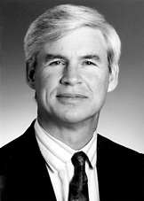
羅伯特‧恩格爾1982年提出的ARCH模型
ARCH 模型中，其中誤差項的條件方差是其過去誤差平方的函數，從而可以反映出過去的波動對本期波動性的影響。
Robert F. Engle

Slide 34
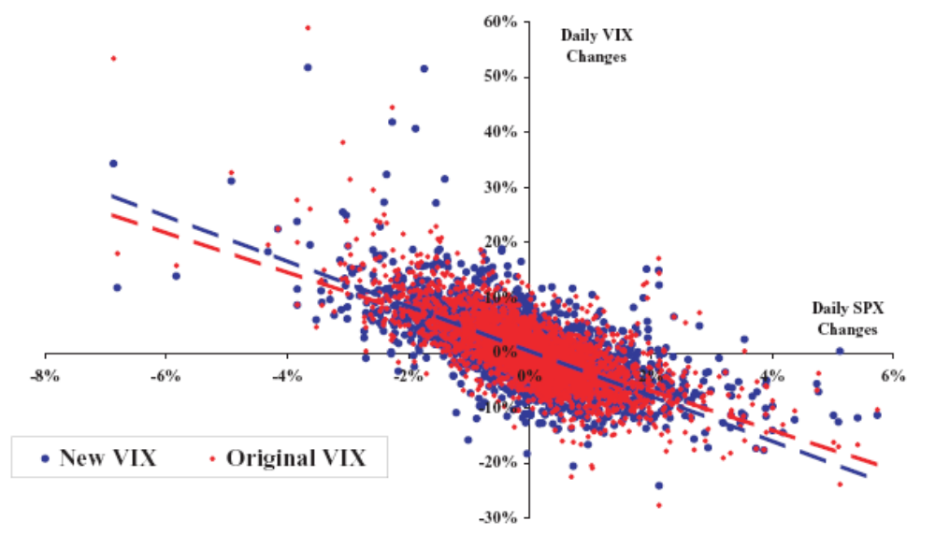
展望理論應用
VIX (Volatility Index)
損失對於指數波動性的影響，大過利得所造成的影響。雖然違反了標準財務學的預測，卻符合展望理論中的預期。

Slide 35
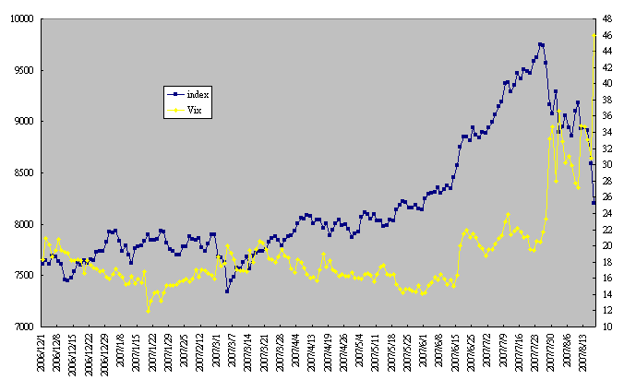

Slide 36
金融商品行為的可預測性探討
(例一):我猜你明天早上在6:30~8:30 AM有95%機率會吃早餐
預測->是對未來的View寓化於平常，而非對明天是否大地震，10天後股市會大崩盤作預測
實例展示:
可否能於8:30AM預測今天可能的開盤數值?
可否能於9:30AM預測下5分鐘可能的盤中數值?
註:應慎重其事的考量對財務進行預測研究的可行性與價值性

Slide 37
金融商品行為的可預測性探討
1987年的10月19日的黑色星期一,美國道瓊指數一開盤不到一小時內就重重跌了508.32點,跌幅達22.6%,市值縮水了5000億美元.
(註:最主要原因是當時美國財金界大玩企業購拼,玩的過火.)

Slide 38
金融商品行為的可預測性探討
成立在矽谷的宏道資訊,股價於2002年一度站上一股800美元，又歷經網路泡沫，股價最低跌到0.4美元。
美國聯邦準備局的利率由2004年6月開始，到2006年6月連續十七次調升從1%到5.25%

Slide 39
多元化的世界:金融投資操作交易型態的多樣化,故獲利目標也多樣化
投資銀行的商品交易員
套利: Index,Bond,CB..
避險: Call,Put,ELN…
常規產業基金經理人
產業的敏感度
個股的掌握
衍生性基金經理人
保本基金
權證基金
避險基金

Slide 40
2.智慧型系統的引進與財務金融問題的解答與發展
2.1 改變世界的經濟大師Herbert Simon
2.2 重新定義對問題與解答的描述與分析
2.3 現代企業價值評估方法
2.4 智慧型系統與財務金融的整合

Slide 41
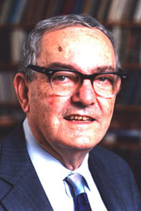
2.1 改變世界的經濟大師
西蒙
（Herbert Simon, 1916. 6.15~2001. 2. 9）
1953年，當選國家科學院院士
1954年，推動認知科學和人工智能發展
1969年，獲得美國心理學會傑出科學貢獻獎
1975年，獲得杜林獎
1978年，獲得諾貝爾經濟學獎

Slide 42
2.2 重新定義對金融決策問題與解答的描述與分析
金融決策實務相關問題的解決，所需考慮的將不再只是問題現象簡化後的理論解，相關領域學者需更務實的對問題進行複雜化，或云實務化，以進行最佳解或實際可行解的追尋 。
一般金融決策實務所渴望的解答，就是問題描述的實務化、解答品質的精緻化。

Slide 43
過去的問題解答方式分析
以 Black-Scholes 評價模式為例
假設(過度的簡化假設或只用研究者想用的參數)
歐式選擇權
投資人為風險中立者
股價是連續的
且股票報酬呈現對數常態分配
不發放股利
為完美市場，沒有稅捐交易成本
證券可無限細分買賣且沒有賣空的限制
在選擇權存續期間，利率為常量
股票報酬的變異數亦為一常量

Slide 44
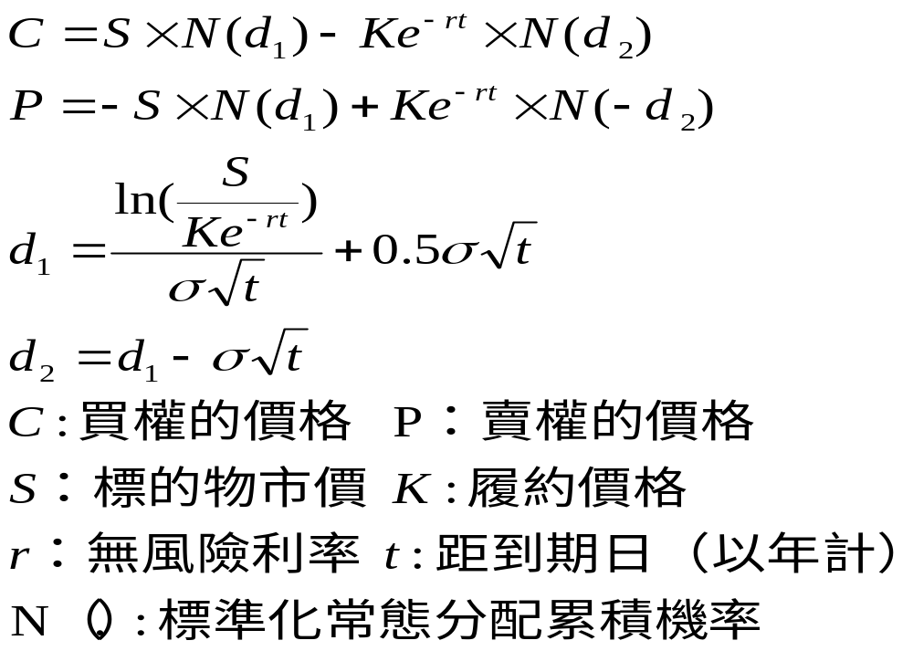
數學模式假設下的Black-Scholes 評價模式

Slide 45
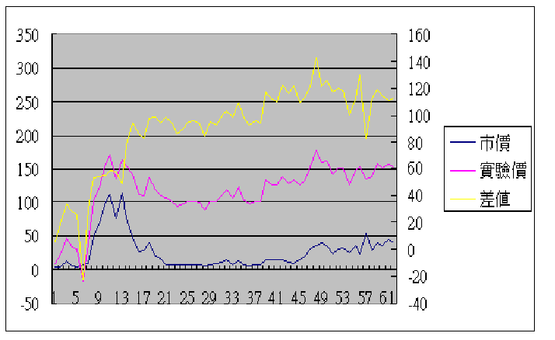
台選12買權7700(距到期日62天~1天)

Slide 46
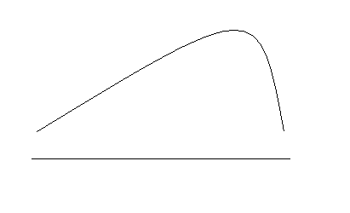
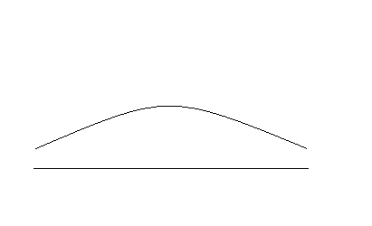
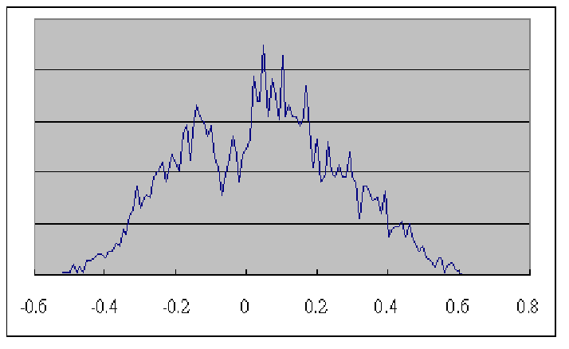
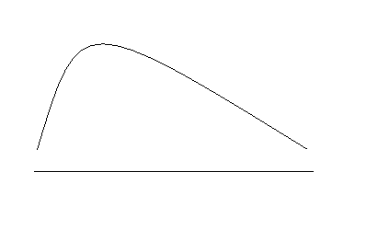
分解雙峰(三峰?)圖形(ex days175)

Slide 47
系統化問題解答分析(1)：
問題描述與解答品質分析
解答品質
精緻
理想解
a
實務解
Ⅱ
Ⅰ
問題描述
c
b
簡化
Ⅲ
Ⅳ
複雜
直覺解
電腦模擬之問題空間搜尋解
粗糙

Slide 48
系統化問題解答分析(2)：
以湖泊地形面積分析之分析為例
極圓之地形 近似圓的地形 實際地形圖
A=兀R^2 A可能=兀R^2 A是否=兀R^2
1
2
3

Slide 49
系統化問題解答分析(3)：
湖泊地形面積解答方法分析
期望對湖泊地形面積問題描述及解答精緻程度作一抉擇
圓面積計算數學模式的假設：
假設某些地方凸一點，
另某些地方凹一點。
可算得圓面積 A 為下列公式
A=兀R^2

Slide 50
圓面積公式兀R^2 與Black-Scholes 評價模式異同的醒思
Black-Scholes 評價模式的假設：
歐式選擇權,投資人為風險中立者
股價是連續的,且股票報酬呈現對數常態分配,不發放股利
為完美市場,沒有稅捐交易成本
證券可無限細分買賣且沒有賣空的限制
在選擇權存續期間，利率為常量，股票報酬的變異數亦為一常量
對照:
圓面積計算模式的假設：
假設某些地方凸一點，
另某些地方凹一點。

Slide 51
解答空間搜尋方法學對實務解的創新思維
1.對三個湖泊測量空照圖均灑予適當數量米粒適當次數
2.再求平均每次湖內所含米粒百分比
3.以此百分比再乘上方圖面積以得各湖泊面積

Slide 52
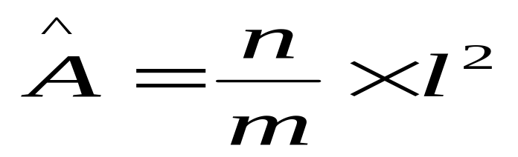
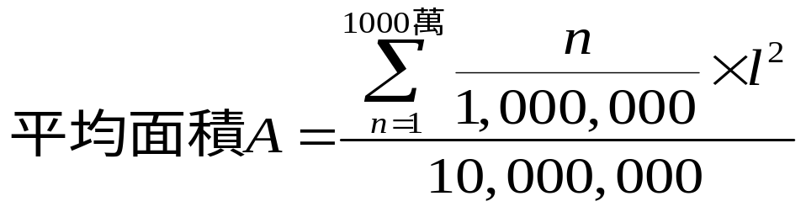
湖面積電腦搜尋方法計算例示
其中 A ：為湖泊圖型估計面積
n：灑於湖泊圖形中之米粒總數
m：灑於全部圖紙上之總米粒數
l：該圖紙的邊長
例如:每次於湖泊圖型上撒1,000,000粒米，共撒10,000,000次
則平均湖泊面積將如下所示:

Slide 53



歷史波動率計算方式
定義
標的指數之報酬率在過去一段期間的標準差
計算方式
取得需要計算之時間序列。假設為時間序列 P，序列中各元素為 P0-Pn 共 n+1個元素。
計算其對數報酬。依此公式：
計算 X 的標準差：
計算年化結果：
問題是n = ?才合理

Slide 54
隱含波動率與其現像
由已知的選擇權市場價格反推出來的波動率
可視為市場對未來存續期間內波動程度的看法
隱含波動率越高表示選擇權價格越高
實例展示：

Slide 55
Beta 係數舉例
定義臺灣發行量加權股價指數現貨為基礎:
則摩台指的Beta=？
摩根臺灣股價指數現貨: 如下表
計算基期 Beta值
10 1.122
30 1.105
60 1.081
144 1.043
288 1.031

Slide 56
2.3 現代企業價值評估方法
不再是線性的世界觀
適者生存的市場概念
股市透過經濟選擇而演化
人類的行為(行為財務學)
實例展示:波動率如何引向選擇權定價vs
選擇權市價如何改變對波動率動態行為的認知
進場知識，非金科玉律，知識是動態的!
想一想,為何知識可以是動態的?

Slide 57
現代企業價值評估方法
非線性函數組合解可能是最適解
認知心理學方法
資料探勘方法
知識發現方法

Slide 58
2.4.智慧型系統與財務金融的整合
隨著時代的進步，電腦科技的不斷演進，智慧型系統已被廣泛的運用在各種領域之中。它的開展可謂是電腦科技進步下之最重要的里程碑之一。而財務金融領域方面，則因為其問題多為非結構化問題，且資訊不易完整掌握，更適於採用智慧型系統的技術來增進資訊系統之效能。

Slide 59
智慧型系統與財務金融的整合舉例

Slide 60
類神經網路如何應用舉例:
我們如何背九九乘法表?
電腦怎麼背九九乘法表?
電腦可不可以背九九加法表?
電腦如何背股票技術分析之因果行為?

Slide 61
實例操作.資訊科技技術之運用
1.專家知識之電腦化實例
2.類神經網路於投資決策分析之運用
3.財務分析與資訊技術結合實例

Slide 62
金融決策智慧型搜尋系統之引進
問題空間探適搜尋
專家系統
模糊理論
類神經網路
基因工程
機械式學習搜尋
混沌理論…等

Slide 63
類神經網路舉例
類神經網路在財務研究上的實際應用
6.股票報酬率預測
7.股票價格預測
8.股票買點賣點預測
9.股價走勢辨認
10.公司體質評等
1.財務行為的發現
2.檢測財務危機
3.銀行風險預測
4.債券評等
5.抵押風險評估
20

Slide 64
解答方法分析舉例：
類神經網路於股價行為之整合分析
分析員
經驗知識圖型
人機界面
型態辨識
Learning
(反轉期)
推理機
模糊規則庫
Fuzzifier
Learning
特徵資料
股市資料
其他市埸資訊
Defuzzifier
(整理期)
集成
短中期預測
價量與基本面
K線預測
Learning
趨勢分析
多日股價預測
隔日股價預測
結果展示
11

Slide 65
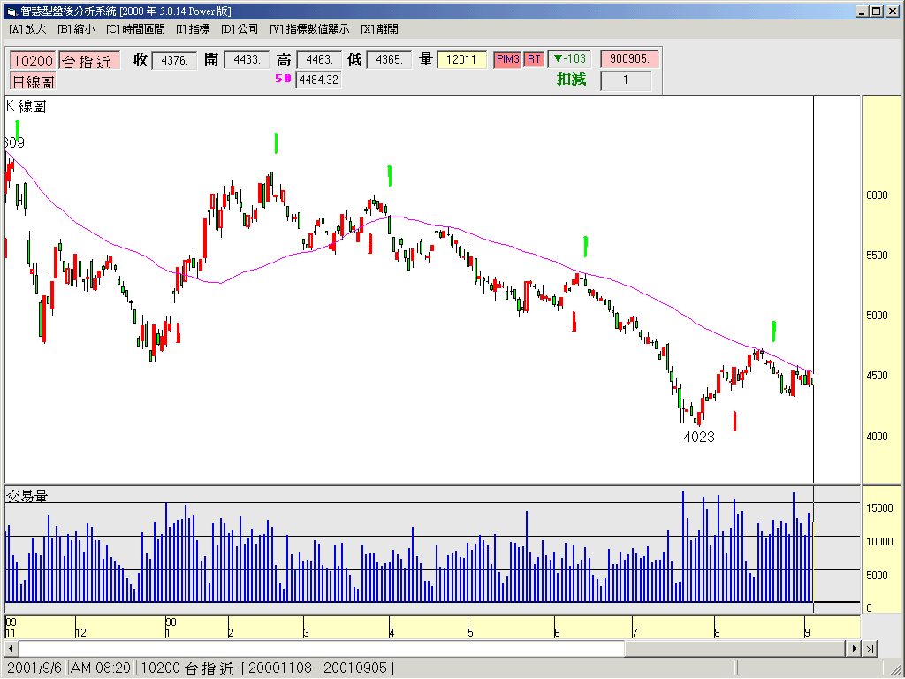

Slide 66
基因工程與其在財務金融上的舉例
交易策略
  挖掘股票進出場交易策略
期貨選擇權
  找S&P500之歐式選擇權定價外匯市場
  找美國央銀干預外匯利率的異常訊號
投資組合
  股票投資組合近似最佳化
信用分析研究
  提供信用評等授信決策資訊

Slide 67
現代智慧型方法學於動態環境的創新思維
動態環境對問題解答的影嚮
知識輔助對問題空間搜尋解的效率改善
知識動態化對動態環境解答品質的提昇

Slide 68
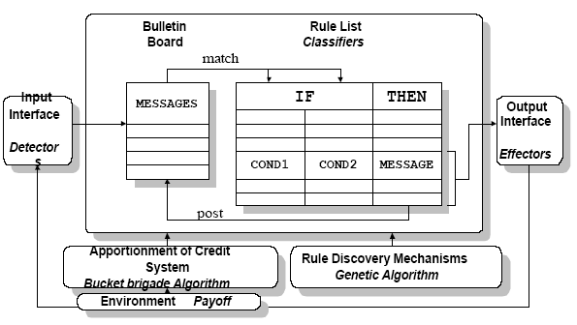
Learning Classify Systems
示意圖

Slide 69
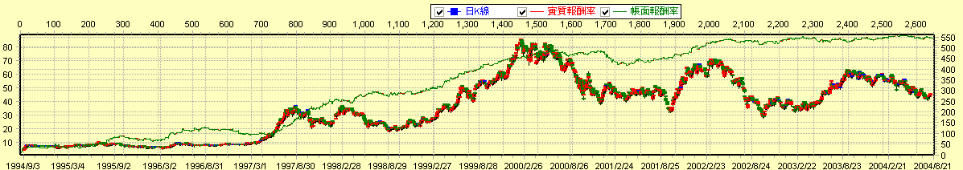
驗證結果一(2330台積電)

Slide 70
3.現代財富投資管理的演化
與發展方向

Slide 71
3.1 財富投資管理服務的演化
SMA/IMA
2000
Mini Wrap
1990
Major Wrap
節稅
效果
(+股票)
全權委託的Master Trust
1980
投資策略
Fund of Fund
Master Trust
(退休金和一般投資)
零售基金
管理
建議
產品帳戶系統
演化/ 成熟

Slide 72

3.2 財富投資管理服務發展方向
Web +
高
Quantitative
管理
基金
不個人化但
具規模經濟
未來
發展
方向
目標
Master Trust
雙贏︰
客制化和群眾產品
Major Wrap
規模經濟
Mini Wrap
SMA
IMA
低
非常個人化
但無規模經濟
單純的稅制和
有限的資產靈活性
個人稅款和
有限資產靈活性
個人稅款和
資產靈活性
單一商品且無差異化
個人化服務
綜合理財及個人化程度

Slide 73
如何當一個快樂的投資人
投資須有風險控管觀點
投資須有系統化概念
投資須有戰鬥觀
投資須有策略

Slide 74
4.1 以風險控管觀點看投資資產配置
投資依據
策略選股
計量決策支援
作業風險
核心持股
策略模擬
知識管理
資產配置引擎
投資決定
計量投資
策略
投資執行
績效管理
內稽內控
條件
風險控管
信用風險
市場風險
法律風險
流動性風險
符合內稽
內控條件
符合風險
控管要求
Notes:
‹页尾›
‹页首›
‹日期/时间›

Slide 75
4.2 財富管理投資之資產配置整體架構
資產規劃報告書
資產配置策略
模擬策略
風險性資產
保守性資產
投資運用專案存續期間配置
，
，
風險型投資
保守型投資
效率前緣資產配置
資產配置結果
效率前緣資產配置
指數型資產配置
固定收益投組策略
群體投資決策
負債收支平衡策略
Notes:
‹页尾›
‹页首›
‹日期/时间›

Slide 76



4.3 新資產管理之商品VS風險發展
新資產風險控管
(報酬/風險)
資金水位控制
  股票型
  債券型
  保本型
  雙保本
  避險基金
標的的選擇
  Style 選股
  區域型資產組合
  全球型資產組合
  資產組合最佳化
後臺帳務
管理系統
前臺報價
交易管理
Notes:
‹页尾›
‹页首›
‹日期/时间›

Slide 77
4.4 金融交易的三大策略
----結構性商品的創造
投機(Speculation)
避險(Hedging)
套利(Arbitrage)
投資商品(Invest asset)
價值型 (Value)
計量化投組管理
(Quantitative Asset Management)
成長(Growth)
Notes:
‹页尾›
‹页首›
‹日期/时间›

Slide 78
5、現代財富管理之投資策略理論與應用
5.1 新資產管理商品之誕生與其投資策略分析
5.2 財富管理之投資策略簡介
5.3 風險性資產配置
5.4 投資策略
5.5 動態資產避險策略

Slide 79
5.1新資產管理商品之誕生與其投資策略分析
投資策略
保本操作策略
資產最佳化
避險基金策略
策略性投機
無風險套利
其他金融商品
投機操作
股票
匯率
風險程度
利率
共同基金
現貨
信用交易
認購權證
選擇權
期貨
APEX
商品種類

Slide 80
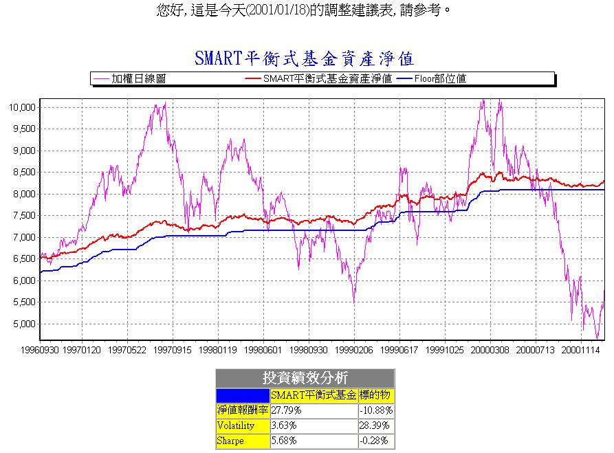
資產保險操作舉例-加權指數操作
Notes:
‹页尾›
‹页首›
‹日期/时间›

Slide 81
思考財富投資管理的問題
1. 依你目前在職場的角色扮演，比如基金操盤手或 自營部操盤手，你如何進行財富投資管理？
2. 又如你是個人的理財者，
你如何進行個人財富投資管理？

Slide 82
6.問題與解答
金 剛 般 若 波 羅 蜜 經
--------------------無得無說分第七---------------------
須菩提，於意云何。如來得阿耨多羅三藐三菩提耶？如來有所說法耶？
須菩提言：如我解佛所說義，無有定法，名阿耨多羅三藐三菩提。亦無有定法，如來可說。何以故？如來所說法，皆不可取，不可說，非法，非非法。所以者何，一切聖賢，皆以無為法，而有差別。

Slide 83
無有定法
隱含規則處處在
動態環境因時改
智慧系統隨之變
知識財富拈手來.

Slide 84
謝謝 你的聆聽 與 指教.....
也祝 大家平安喜樂。

Slide 85
四.結論 與 Q & A

